Slide 1
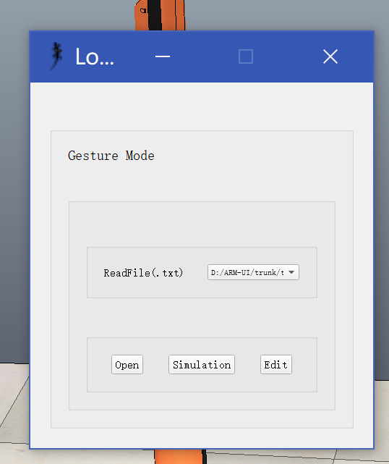
LoadFile
该栏默认为空白，这样每次重新打开文件时，都要再一步一步寻找，能否记录上次打开文件的路径作为默认值？
此处加一按钮，Browser, 只负责寻找文件路径
改成，OpenFile
在成功打开文件确认数据有效后，激活此按钮，否则点击无效。
在上一行文件路径有效后，激活此按钮，否则点击无效。激活后点击，做两件事，读取数据和检查数据，如有错误，需提示

Slide 2
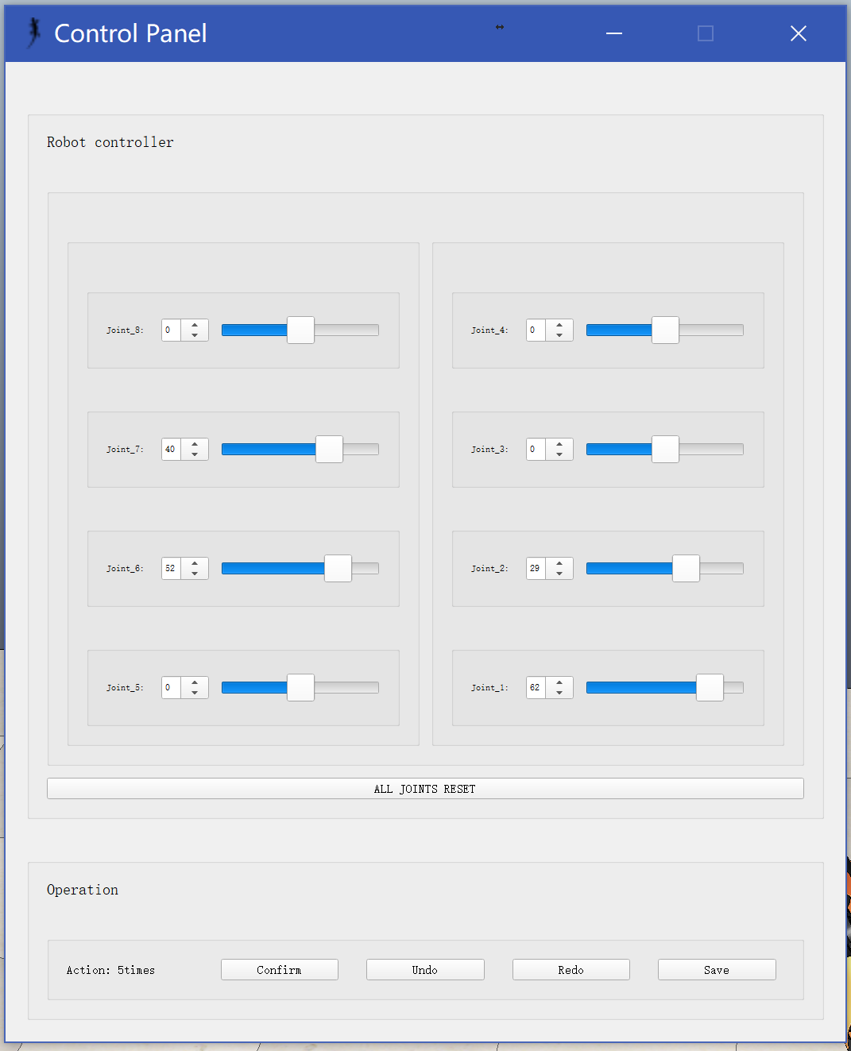
改成ActionsDesign
此区域放在顶部，文字和按钮放大，突出重点。最后的save按钮可以横向独占一行，以表明其特殊性。
去掉times

Slide 3
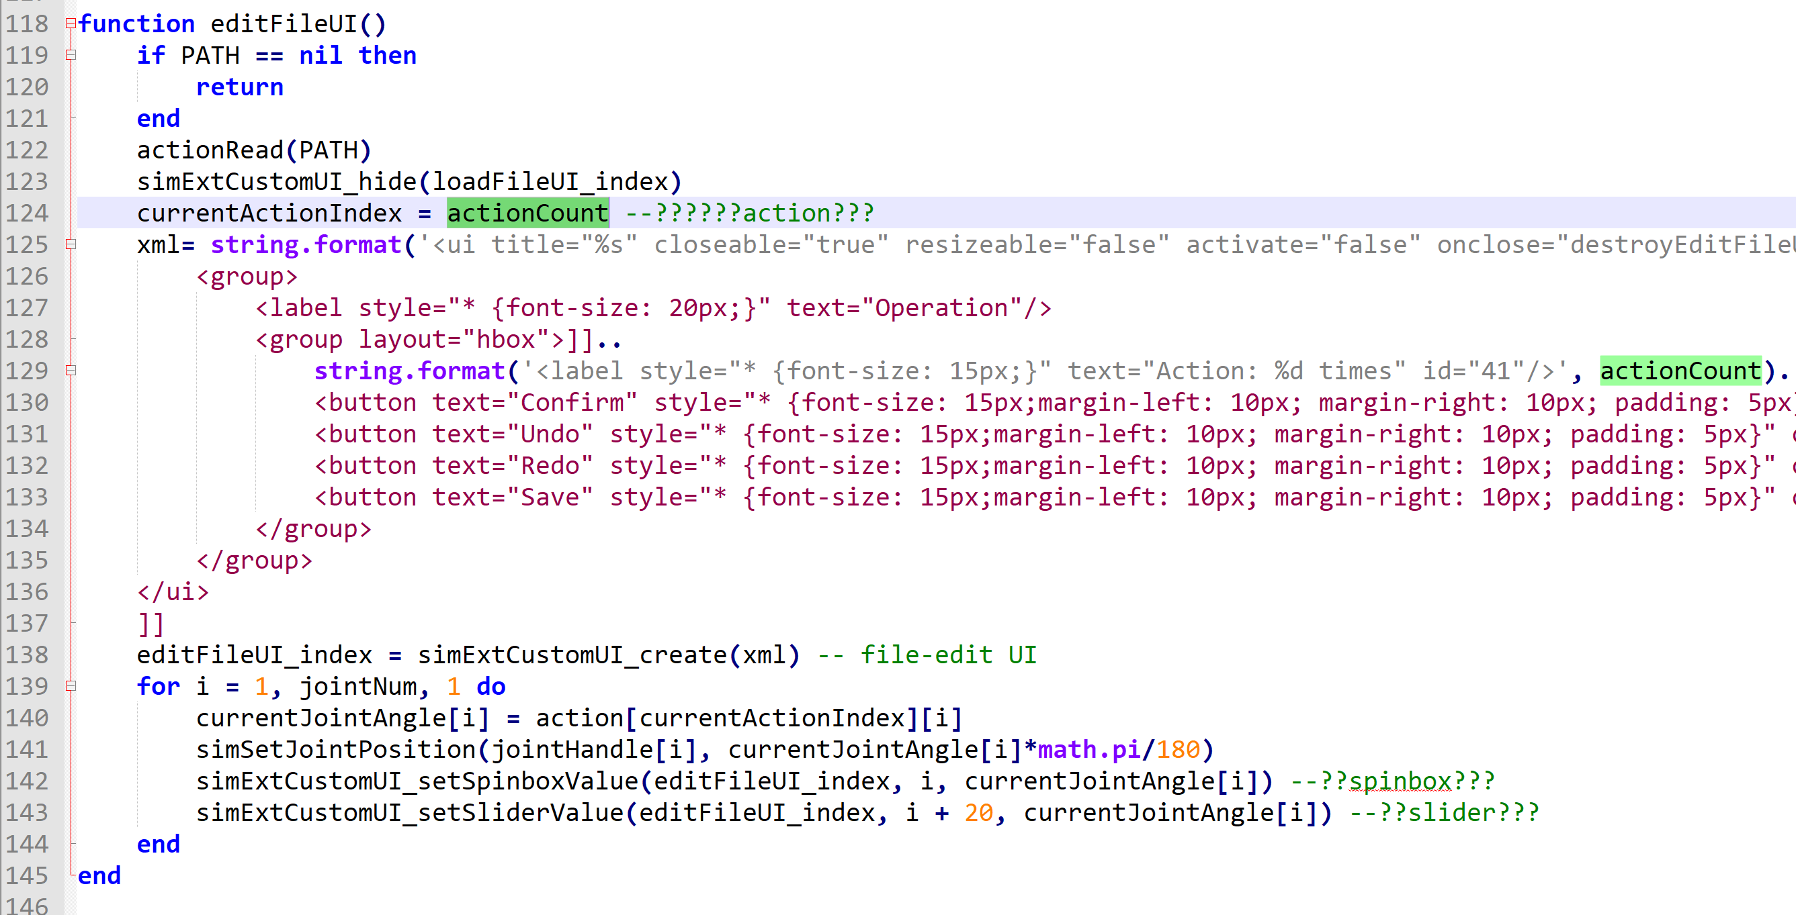
actionCount应从文件中读取。
默认为最后一个action。

Slide 4
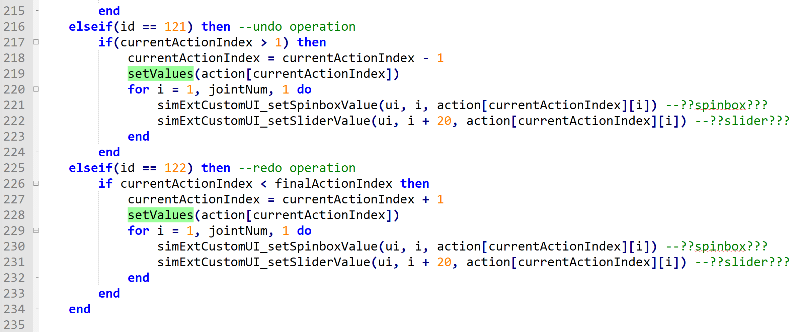
此函数最后加一判断语句，若剩余action数为零，
把undo按键禁用。另外，undo按键初始状态也应为禁用
此函数最后加一判断语句，若剩余action数大于零，
把undo按键启用。redo按键初始状态也应为禁用,只有undo按键按过后才有效。

Slide 5
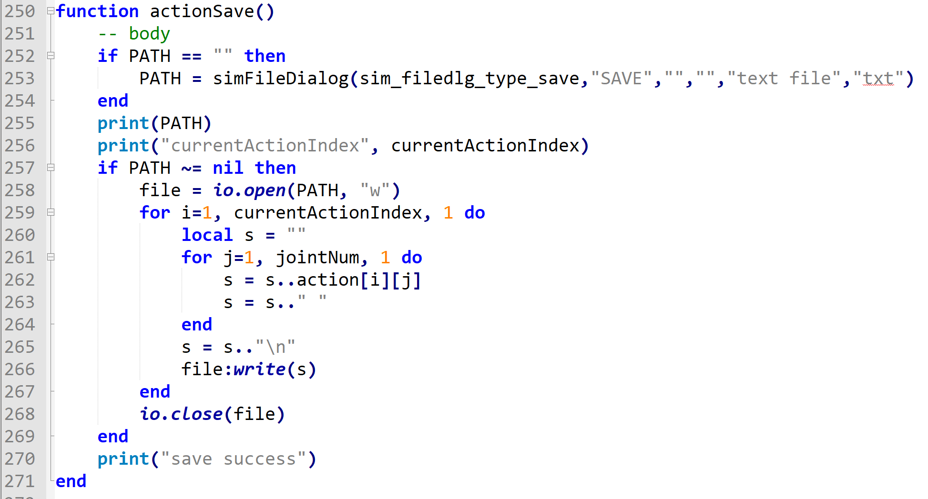
此处加ELSE判断

Slide 6
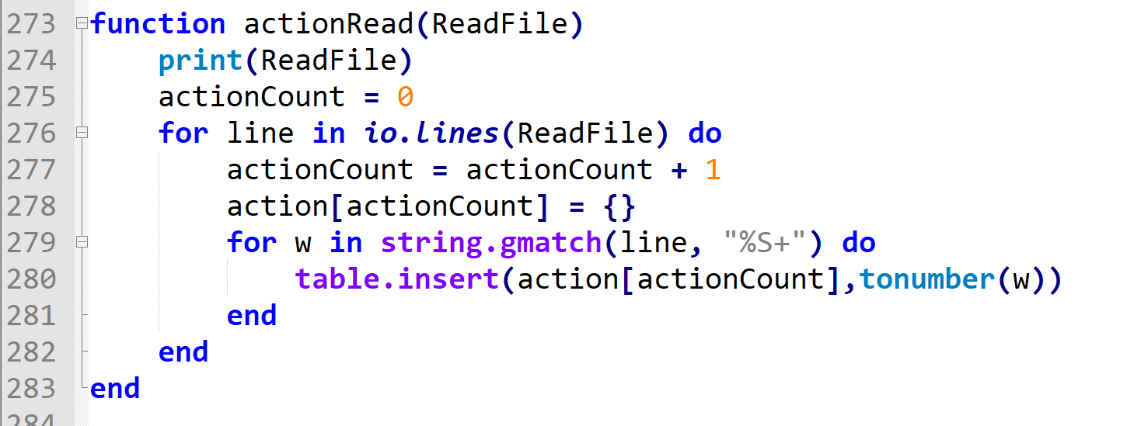
此处要判断文件中的角度值是否超出有效范围。每一行最后一个数据为在完成该工作后停留的时间，单位100ms。现在版本的这个代码不是这样实现的，而是从开始这个动作的时候计时，只有超过这个时间才进行下一动作。
此处要判断文件中的角度值是否超出有效范围。每一行最后一个数据为在完成该工作后停留的时间，单位100ms。现在版本的这个代码不是这样实现的，而是从开始这个动作的时候计时，只有超过这个时间才进行下一动作。

Slide 7
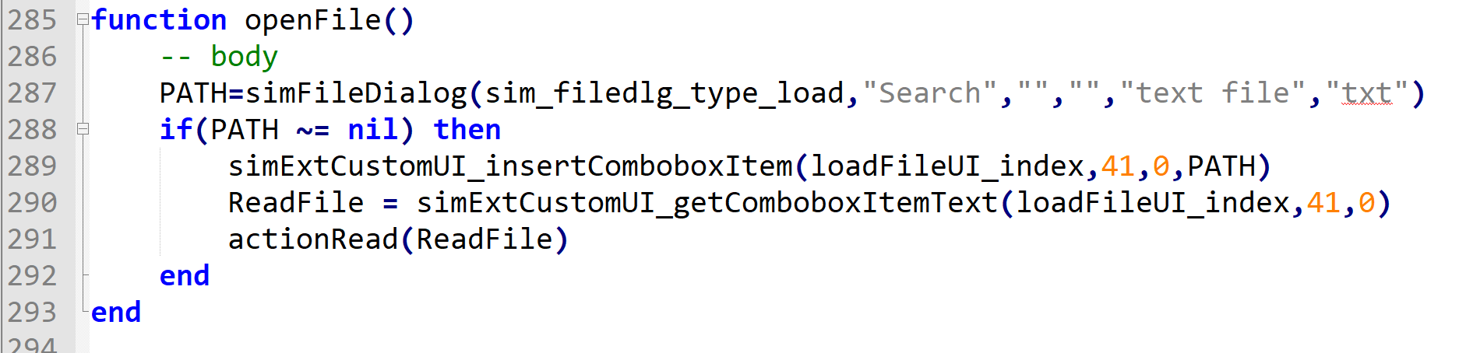
此处加ELSE判断

Slide 8
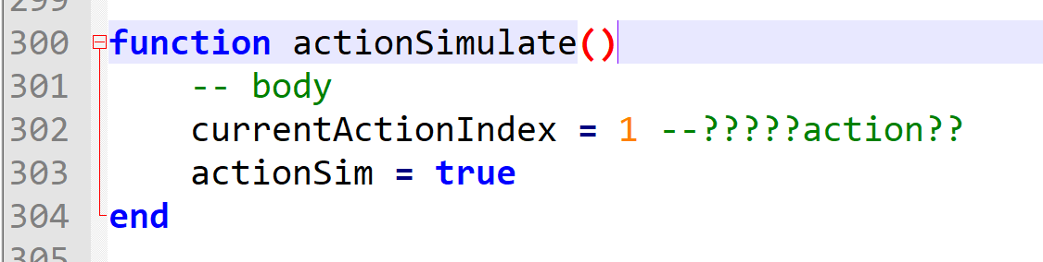
这个函数有严重BUG。在将actionSim设为真之前，必须对前提条件进行验证，比如数据是否读入，有没有错误？

Slide 9
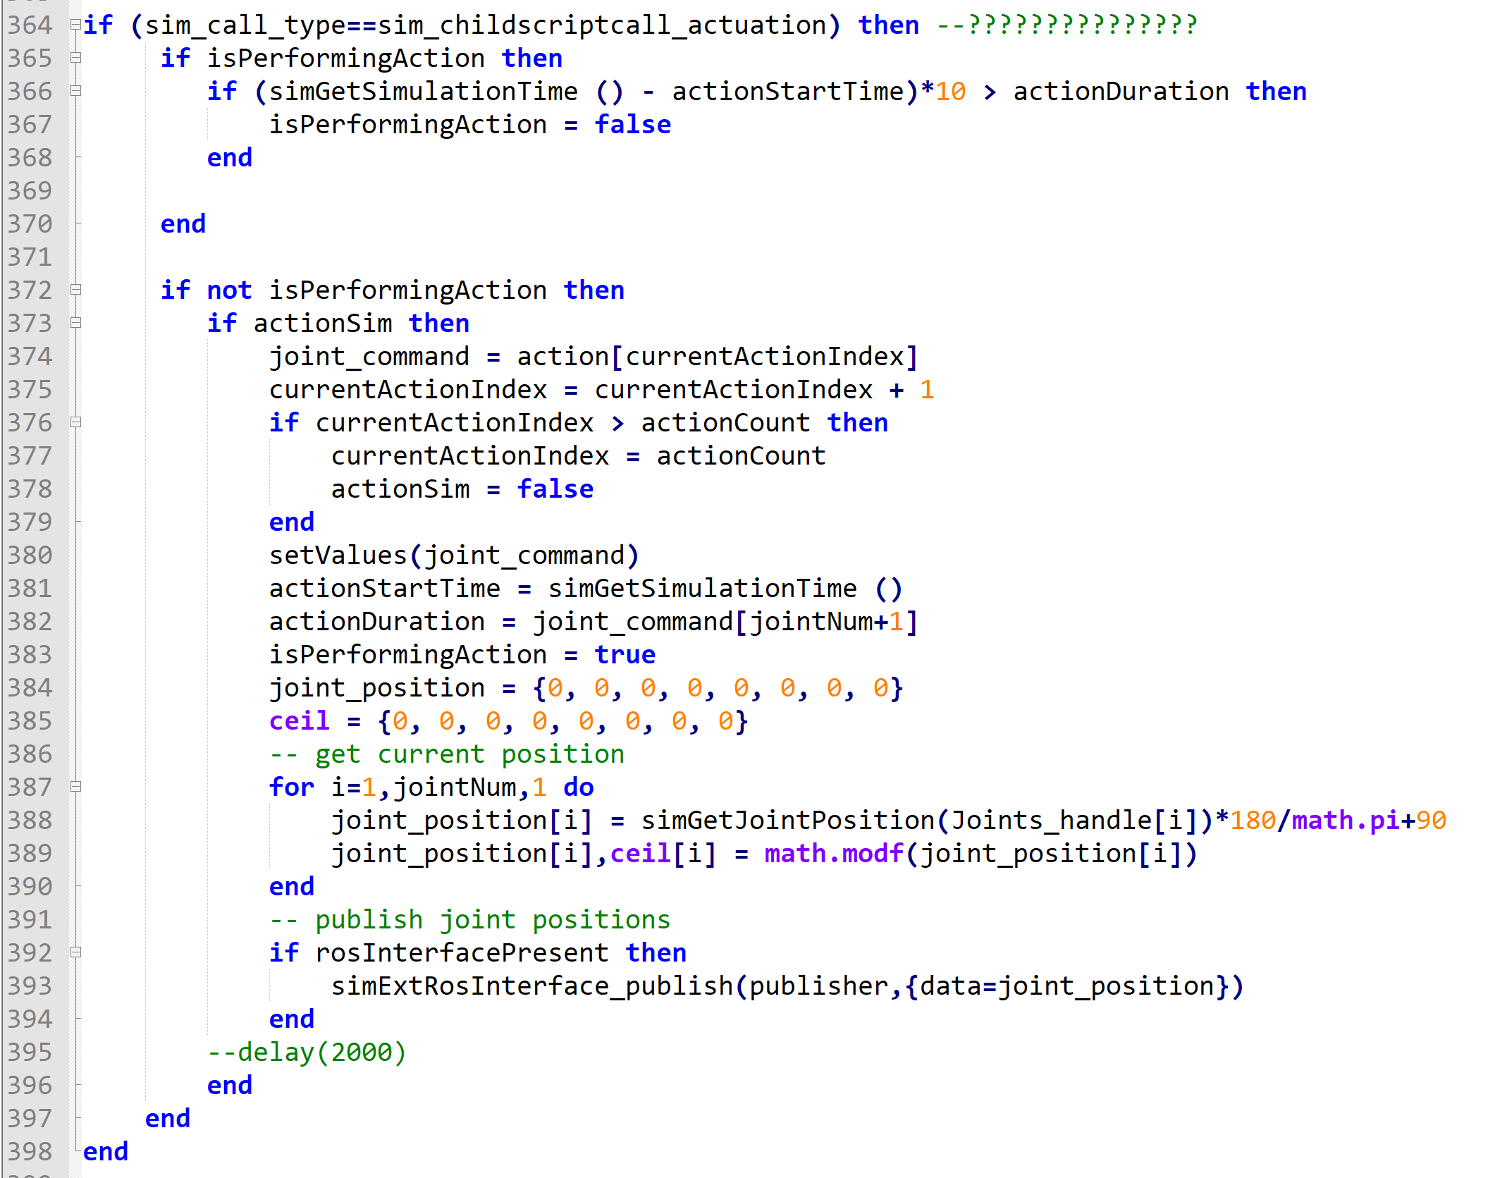
这个地方，正确的顺序是，首先判断是否所有关节都到达预期位置，具体实现不用写，但把接口留出，我之后补上。都到达位置后，再判断是否需要等待。

